Slide 1




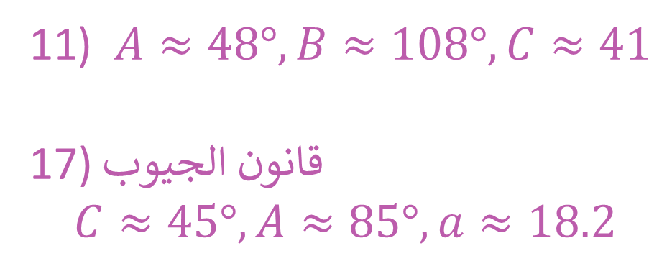
اليوم/ الاحد التاريخ/1446/10/29 الحصة/ السادسة
الموضوع/ الدوال الدائرية
حل الواجب
حل الواجب:
مهاراتي
الرئيسية
11 ($A≈48°, B≈108°,C≈41$
17) قانون الجيوب
$$C≈45°, A≈85°,a≈18.2$$
الرئيسية
التهيئة
جواهر الحارثي @jewelsAlshdaddi
التدريس
التدريب
التقويم
الاغلاق

Slide 2
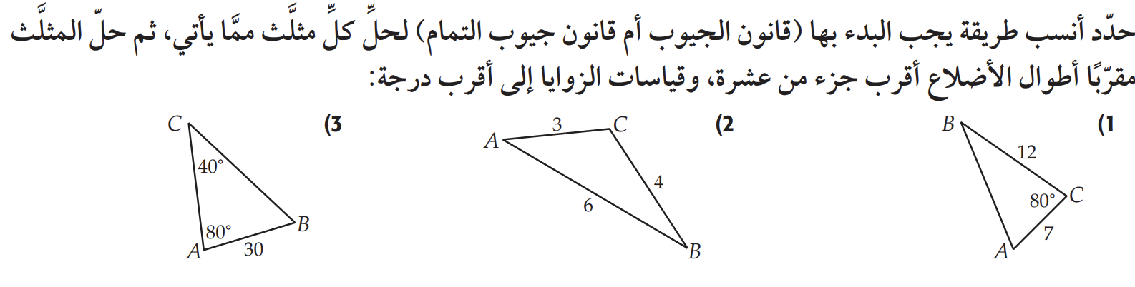
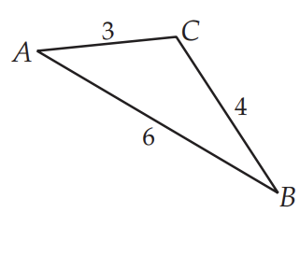


اليوم/ الاحد التاريخ/1446/10/29 الحصة/ السادسة
الموضوع/ الدوال الدائرية
حل الواجب
اختبار قصير
اختبار قصير
التهيئة
جواهر الحارثي @jewelsAlshdaddi
التدريس
أوجدي قياس الزاوية C
التدريب
التقويم
الاغلاق
تقويم تشخيصي

Slide 3
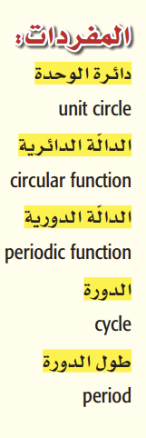
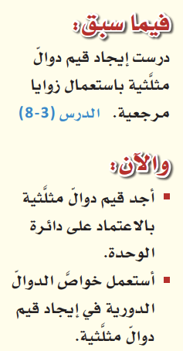
اليوم/ الاحد التاريخ/1446/10/29 الحصة/ السادسة
 | الموضوع/ الدوال الدائرية
حل الواجب
الأهداف الخاصة:
إيجاد قيمة الجيب وجيب التمام لزاوية بمعلومية نقطة على دائرة الوحدة.
إيجاد طول الدورة.
استعمال الدوال الدائرية.
إيجاد قيمة الدوال المثلثية.
اختبار قصير
الرئيسية
التهيئة
جواهر الحارثي @jewelsAlshdaddi
التدريس
التدريب
التقويم
الاغلاق

Slide 4
جدول التعلم
الموضوع/
الدوال الدائرية
1446/10/29
ماذا أعرف | ما أريد أن أعرف | ماذا تعلمت
حل الواجب
اختبار قصير
الرئيسية
التهيئة
جواهر الحارثي @jewelsAlshdaddi
التدريس
الأهداف الخاصة:
إيجاد قيمة الجيب وجيب التمام لزاوية بمعلومية نقطة على دائرة الوحدة.
يجاد طول الدورة.
استعمال الدوال الدائرية.
إيجاد قيمة الدوال المثلثية.
التدريب
التقويم
الاغلاق

Slide 5

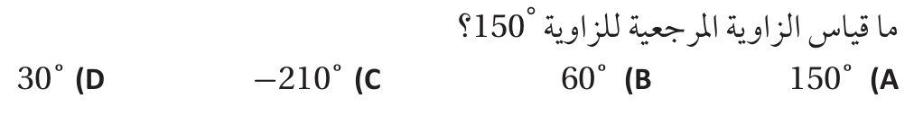

إثراء
الموضوع/
الدوال الدائرية
1446/10/29
حل الواجب
اختبار قصير
الرئيسية
الأهداف الخاصة:
إيجاد قيمة الجيب وجيب التمام لزاوية بمعلومية نقطة على دائرة الوحدة.
إيجاد طول الدورة.
استعمال الدوال الدائرية.
إيجاد قيمة الدوال المثلثية.
التهيئة
جواهر الحارثي @jewelsAlshdaddi
التدريس
التدريب
التقويم
الاغلاق
تعلم تعاوني

Slide 6
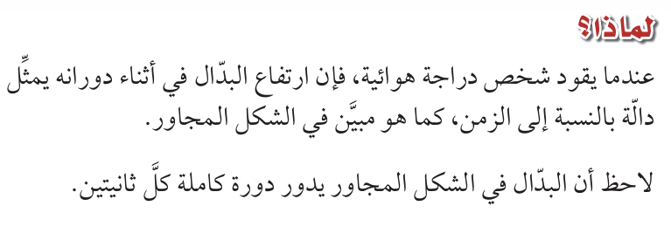
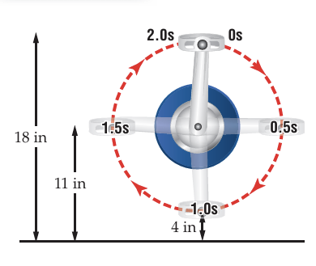
الموضوع/
الدوال الدائرية
1446/10/29
حل الواجب
اختبار قصير
الرئيسية
التهيئة
جواهر الحارثي @jewelsAlshdaddi
التدريس
الأهداف الخاصة:
إيجاد قيمة الجيب وجيب التمام لزاوية بمعلومية نقطة على دائرة الوحدة.
إيجاد طول الدورة.
استعمال الدوال الدائرية.
إيجاد قيمة الدوال المثلثية.
التدريب
التقويم
الاغلاق

Slide 7
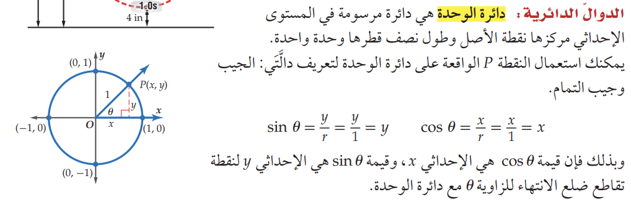
الموضوع/
الدوال الدائرية
1446/10/29
حل الواجب
اختبار قصير
الرئيسية
التهيئة
جواهر الحارثي @jewelsAlshdaddi
التدريس
الأهداف الخاصة:
إيجاد قيمة الجيب وجيب التمام لزاوية بمعلومية نقطة على دائرة الوحدة.
التدريب
التقويم
الاغلاق

Slide 8
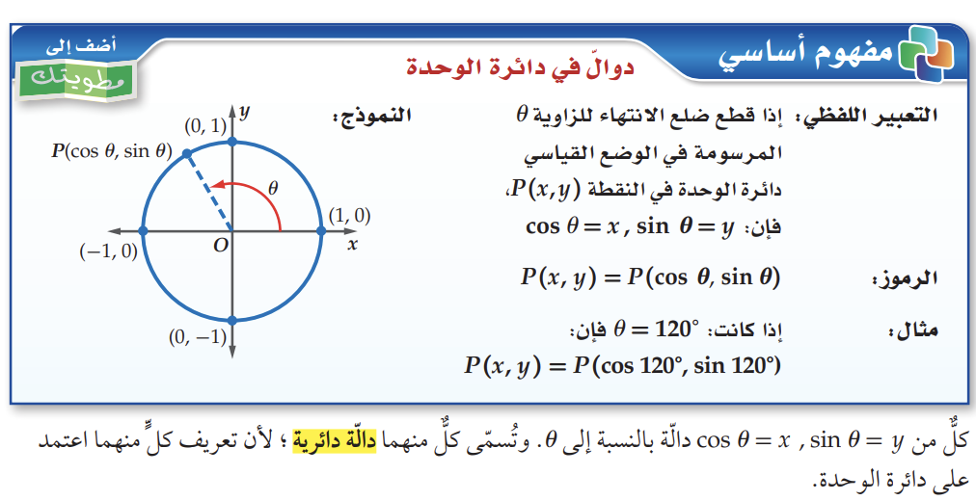
الموضوع/
الدوال الدائرية
1446/10/29
حل الواجب
اختبار قصير
الرئيسية
التهيئة
جواهر الحارثي @jewelsAlshdaddi
التدريس
الأهداف الخاصة:
إيجاد قيمة الجيب وجيب التمام لزاوية بمعلومية نقطة على دائرة الوحدة.
التدريب
التقويم
الاغلاق

Slide 9
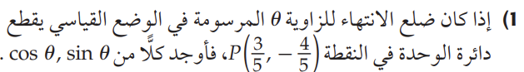
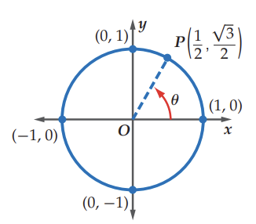

تحقق من فهمك
الموضوع/
الدوال الدائرية
1446/10/29
حل الواجب
اختبار قصير
الرئيسية
التهيئة
جواهر الحارثي @jewelsAlshdaddi
التدريس
الأهداف الخاصة:
إيجاد قيمة الجيب وجيب التمام لزاوية بمعلومية نقطة على دائرة الوحدة.
التدريب
التقويم
الاغلاق
تعلم ذاتي

Slide 10
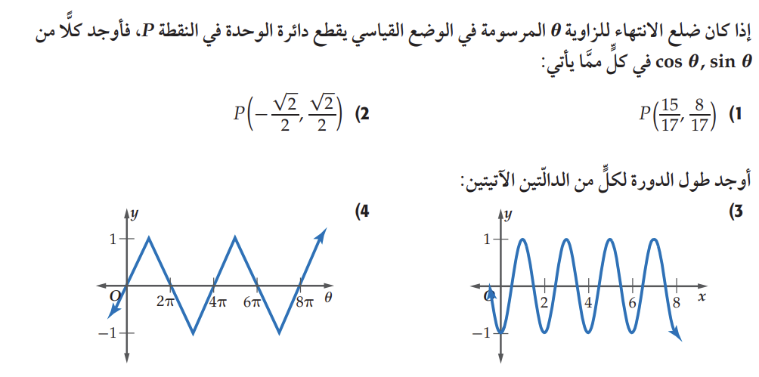

تـــأكد
الموضوع/
الدوال الدائرية
1446/10/29
حل الواجب
اختبار قصير
الرئيسية
التهيئة
جواهر الحارثي @jewelsAlshdaddi
التدريس
الأهداف الخاصة:
إيجاد قيمة الجيب وجيب التمام لزاوية بمعلومية نقطة على دائرة الوحدة.
التدريب
التقويم
الاغلاق
تعلم أقران

Slide 11
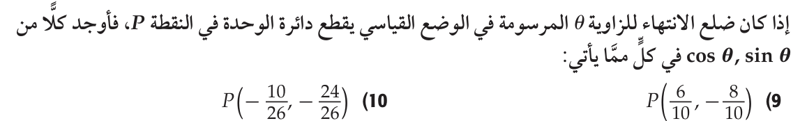
تدرب
الموضوع/
الدوال الدائرية
1446/10/29
حل الواجب
اختبار قصير
الرئيسية
التهيئة
جواهر الحارثي @jewelsAlshdaddi
التدريس
الأهداف الخاصة:
إيجاد قيمة الجيب وجيب التمام لزاوية بمعلومية نقطة على دائرة الوحدة.
التدريب
التقويم
الاغلاق
تعلم تعاوني

Slide 12
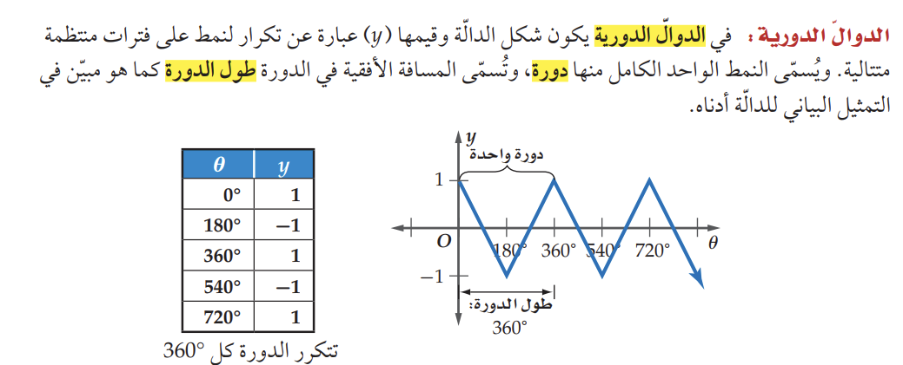
الموضوع/
الدوال الدائرية
1446/10/29
حل الواجب
اختبار قصير
الرئيسية
التهيئة
جواهر الحارثي @jewelsAlshdaddi
التدريس
الأهداف الخاصة:
ايجاد طول الدورة.
التدريب
التقويم
الاغلاق

Slide 13
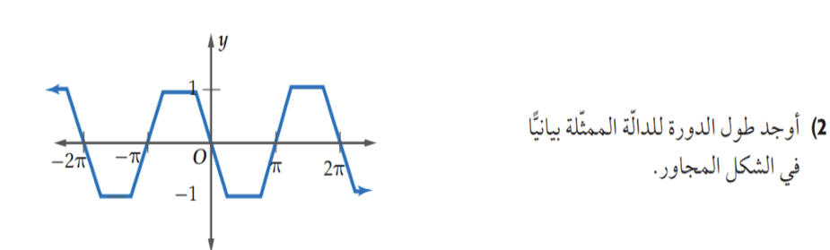
تحقق من فهمك
الموضوع/
الدوال الدائرية
1446/10/29
حل الواجب
اختبار قصير
الرئيسية
التهيئة
جواهر الحارثي @jewelsAlshdaddi
التدريس
الأهداف الخاصة:
ايجاد طول الدورة.
التدريب
التقويم
الاغلاق
تعلم ذاتي

Slide 14
تـــأكد
الموضوع/
الدوال الدائرية
1446/10/29
حل الواجب
اختبار قصير
الرئيسية
التهيئة
جواهر الحارثي @jewelsAlshdaddi
التدريس
الأهداف الخاصة:
ايجاد طول الدورة.
التدريب
التقويم
الاغلاق
تعلم أقران

Slide 15
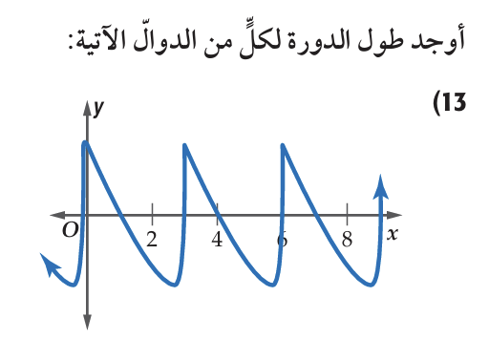
تدرب
الموضوع/
الدوال الدائرية
1446/10/29
حل الواجب
اختبار قصير
الرئيسية
التهيئة
جواهر الحارثي @jewelsAlshdaddi
التدريس
الأهداف الخاصة:
ايجاد طول الدورة.
التدريب
التقويم
الاغلاق
تعلم تعاوني

Slide 16

الموضوع/
الدوال الدائرية
1446/10/29
حل الواجب
اختبار قصير
الرئيسية
التهيئة
جواهر الحارثي @jewelsAlshdaddi
التدريس
الأهداف الخاصة:
استعمال الدوال الدائرية.
التدريب
التقويم
الاغلاق

Slide 17
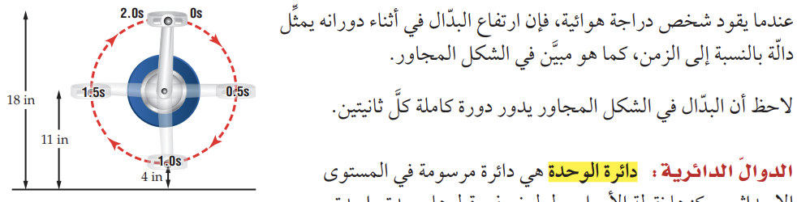
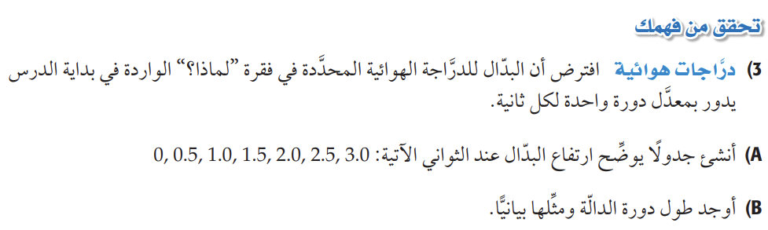
تحقق من فهمك
الموضوع/
الدوال الدائرية
1446/10/29
حل الواجب
اختبار قصير
الرئيسية
التهيئة
جواهر الحارثي @jewelsAlshdaddi
التدريس
الأهداف الخاصة:
استعمال الدوال الدائرية.
التدريب
التقويم
الاغلاق
تعلم ذاتي

Slide 18
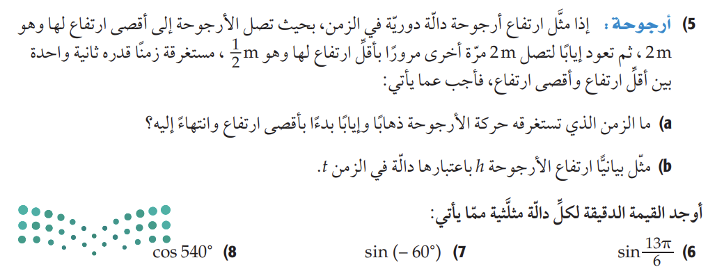
تـــأكد
الموضوع/
الدوال الدائرية
1446/10/29
حل الواجب
اختبار قصير
الرئيسية
التهيئة
جواهر الحارثي @jewelsAlshdaddi
التدريس
الأهداف الخاصة:
استعمال الدوال الدائرية.
التدريب
التقويم
الاغلاق
تعلم أقران

Slide 19
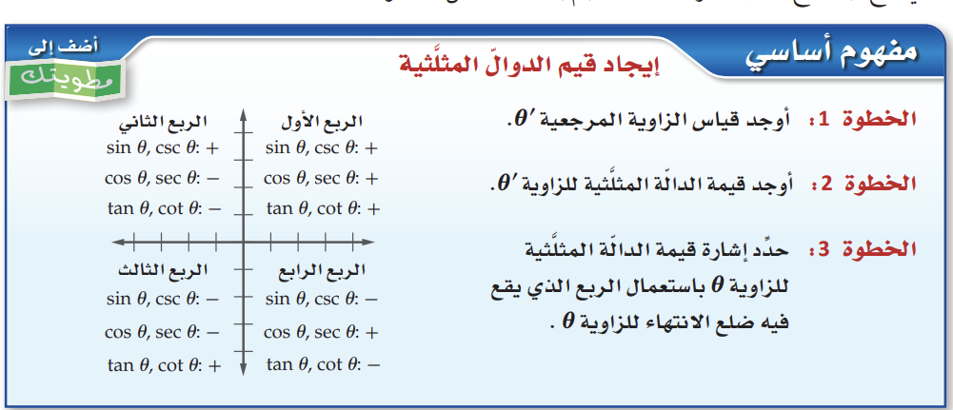
الموضوع/
الدوال الدائرية
1446/10/29
فيما سبق تعلمنا:
حل الواجب
اختبار قصير
الرئيسية
التهيئة
جواهر الحارثي @jewelsAlshdaddi
التدريس
الأهداف الخاصة:
إيجاد قيمة الدوال المثلثية.
التدريب
التقويم
الاغلاق

Slide 20

إذا كانت $θ$ سالبة
$$θ+360°$$
إذا كانت أكبر $θ$ من 360$°$
$$θ −360°$$
إذا كانت $θ$ بالراديان
$θ× \frac{180}{π}$
الموضوع/
الدوال الدائرية
1446/10/29
حل الواجب
اختبار قصير
الرئيسية
التهيئة
جواهر الحارثي @jewelsAlshdaddi
التدريس
الأهداف الخاصة:
إيجاد قيمة الدوال المثلثية.
التدريب
التقويم
الاغلاق

Slide 21




الموضوع/
الدوال الدائرية
1446/10/29
الربع الثاني
الربع الأول
حل الواجب
اختبار قصير
$$\grave{θ}=180° −θ$$
$$\grave{θ}=θ$$
الرئيسية
التهيئة
جواهر الحارثي @jewelsAlshdaddi
التدريس
الأهداف الخاصة:
إيجاد قيمة الدوال المثلثية.
$$\grave{θ}=θ −180°$$
$$\grave{θ}=360° −θ$$
التدريب
التقويم
الربع الثالث
الربع الرابع
الاغلاق

Slide 22



الموضوع/
الدوال الدائرية
1446/10/29
الربع الثاني
الربع الأول
حل الواجب
اختبار قصير
$$\text{S}\text{ (+)}$$
STC (+)
الرئيسية
التهيئة
جواهر الحارثي @jewelsAlshdaddi
التدريس
الأهداف الخاصة:
إيجاد قيمة الدوال المثلثية.
التدريب
$$\text{T}\text{ (+)}$$
$$\text{C}\text{ (+)}$$
التقويم
الربع الثالث
الربع الرابع
الاغلاق

Slide 23

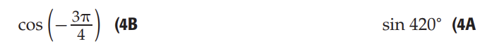
تحقق من فهمك
الموضوع/
الدوال الدائرية
1446/10/29
حل الواجب
اختبار قصير
الرئيسية
التهيئة
جواهر الحارثي @jewelsAlshdaddi
التدريس
الأهداف الخاصة:
إيجاد قيمة الدوال المثلثية.
التدريب
التقويم
الاغلاق
تعلم ذاتي

Slide 24
تـــأكد
الموضوع/
الدوال الدائرية
1446/10/29
حل الواجب
اختبار قصير
الرئيسية
التهيئة
جواهر الحارثي @jewelsAlshdaddi
التدريس
الأهداف الخاصة:
إيجاد قيمة الدوال المثلثية.
التدريب
التقويم
الاغلاق
تعلم أقران

Slide 25
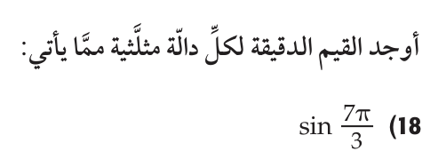
تدرب
الموضوع/
الدوال الدائرية
1446/10/29
حل الواجب
اختبار قصير
الرئيسية
التهيئة
جواهر الحارثي @jewelsAlshdaddi
التدريس
الأهداف الخاصة:
إيجاد قيمة الدوال المثلثية.
التدريب
التقويم
الاغلاق
تعلم تعاوني

Slide 26
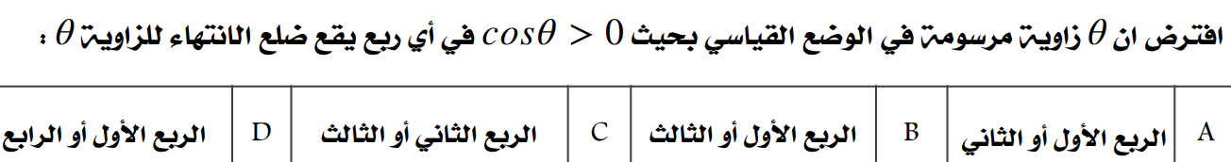
تحصيلي
الموضوع/
الدوال الدائرية
1446/10/29
حل الواجب
اختبار قصير
الرئيسية
التهيئة
جواهر الحارثي @jewelsAlshdaddi
التدريس
الأهداف الخاصة:
إيجاد قيمة الجيب وجيب التمام لزاوية بمعلومية نقطة على دائرة الوحدة.
يجاد طول الدورة.
استعمال الدوال الدائرية.
إيجاد قيمة الدوال المثلثية.
التدريب
التقويم
الاغلاق
تعلم ذاتي

Slide 27
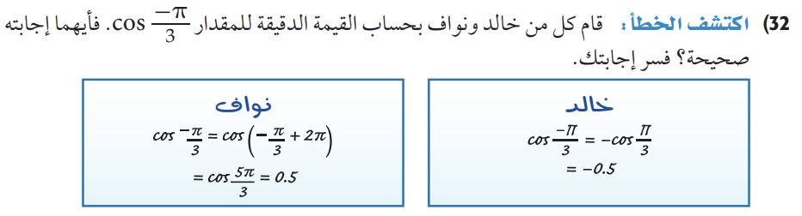
مهارات التفكير العليا
الموضوع/
الدوال الدائرية
1446/10/29
حل الواجب
اختبار قصير
الرئيسية
التهيئة
جواهر الحارثي @jewelsAlshdaddi
التدريس
الأهداف الخاصة:
إيجاد قيمة الجيب وجيب التمام لزاوية بمعلومية نقطة على دائرة الوحدة.
يجاد طول الدورة.
استعمال الدوال الدائرية.
إيجاد قيمة الدوال المثلثية.
التدريب
التقويم
الاغلاق

Slide 28
جدول التعلم
الموضوع/
الدوال الدائرية
1446/10/29
ماذا أعرف | ما أريد أن أعرف | ماذا تعلمت
حل الواجب
اختبار قصير
الرئيسية
التهيئة
جواهر الحارثي @jewelsAlshdaddi
التدريس
الأهداف الخاصة:
إيجاد قيمة الجيب وجيب التمام لزاوية بمعلومية نقطة على دائرة الوحدة.
يجاد طول الدورة.
استعمال الدوال الدائرية.
إيجاد قيمة الدوال المثلثية.
التدريب
التقويم
الاغلاق

Slide 29
الواجب
الموضوع/
الدوال الدائرية
1446/10/29
حل الواجب
11 – 15 – 19
صفحة 79
اختبار قصير
الرئيسية
التهيئة
جواهر الحارثي @jewelsAlshdaddi
وتذكري يا جميلتي:
النفوس القوية.. لا تعرف اليأس.
التدريس
الأهداف الخاصة:
إيجاد قيمة الجيب وجيب التمام لزاوية بمعلومية نقطة على دائرة الوحدة.
يجاد طول الدورة.
استعمال الدوال الدائرية.
إيجاد قيمة الدوال المثلثية.
التدريب
التقويم
الاغلاق

